Slide 1

Nedostatky v předkládané farmaceutické dokumentaci
Ing. Tereza Stefflová
SÚKL, Praha

Slide 2
Nejčastější nedostatky
NEDOSTATKY V PŘEDKLÁDANÉ FARMACEUTICKÉ DOKUMENTACI
Formulář žádosti
Srovnávací tabulky
Použití registrovaných léčivých přípravků v KH
Prodlužování doby použitelnosti léčivých přípravků
Analytické certifikáty
Štítky
Formát dokumentace
Závazná sdělení

Slide 3
Formulář žádosti – Registrované přípravky
NEDOSTATKY V PŘEDKLÁDANÉ FARMACEUTICKÉ DOKUMENTACI
Konkrétní registrované přípravky
  nezbytné vyplnit část D.2.1 formuláře žádosti
    název přípravku, který bude použit (D.2.1.1.1)
    číslo registračního rozhodnutí přípravku, který bude použit (D.2.1.1.3)
    země, ze které bude přípravek odebírán pro účely KH (bod D.2.1.2)
    stručný popis změny oproti registraci v případě modifikovaného registrovaného přípravku (D.2.1.1.4.1)
Přípravky definované léčivou látkou
  nezbytné vyplnit část D.2.2 formuláře žádosti
    mohou být použity všechny přípravky s danou léčivou látkou odebírané pouze z České republiky.
!!!NENÍ MOŽNÉ, ABY BYLA VYPLNĚNA ČÁST D.2.1 A SOUČASNĚ ČÁST D.2.2!!!!

Slide 4
Formulář žádosti – Propouštění přípravků
NEDOSTATKY V PŘEDKLÁDANÉ FARMACEUTICKÉ DOKUMENTACI
bod D.9.1 – pouze nemodifikované registrované přípravky odebírané z některé ze zemí EU, které budou pro účely KH značeny v lékárně
bod D.9.2 – neregistrované přípravky nebo přípravky registrované a modifikované, případně nemodifikované registrované přípravky značené jinde než v lékárně či odebírané ze zemí MRA či ICH
!!! NENÍ MOŽNÉ MÍT UVEDEN JEDEN PŘÍPRAVEK SOUČASNĚ V BODĚ D.9.1 i D.9.2 !!!

Slide 5
Srovnávací tabulky – Pokyn KLH-20 verze 5
NEDOSTATKY V PŘEDKLÁDANÉ FARMACEUTICKÉ DOKUMENTACI
příloha č. 1 - dotazník SÚKL
příloha č. 5
  prohlášení zadavatele, zda došlo ke změnám ve farmaceutické dokumentaci oproti dříve schválené verzi (formulář 1)
    pokud došlo ke změnám: souhrn všech změn (např. formou srovnávací tabulky)
    nebo
    pokud nedošlo ke změnám: seznam výrobců + SVP, specifikace, doba použitelnosti (event. schválený plán prodlužování) + podmínky uchovávání pro léčivou látku, léčivý přípravek a placebo (formulář 2)

Slide 6
Srovnávací tabulky – podstatné doplňky
NEDOSTATKY V PŘEDKLÁDANÉ FARMACEUTICKÉ DOKUMENTACI
V případě většího množství změn v IMPD („full update“) je nutné dodat
  srovnávací tabulku, která zahrnuje všechny změny, které byly v dokumentaci provedeny
  nebo
  novou verzi IMPD s vyznačenými změnami (např. pomocí revizí)
!!!Stručné informace ve formuláři žádosti pro podstatný doplněk nejsou postačující, obzvláště když jsou uvedeny pouze „důležité“ (dle zadavatele) změny. Není účelem doplňků, aby musel posuzovatel projít a posoudit celé nové IMPD!!!
Notes:
Dochází k problémům, kdy není upozorněno na nějakou změnu, posuzovatel se řídí předloženým výčtem změn a nevšimne si toho

Slide 7
Použití registrovaných léčivých přípravků v KH
NEDOSTATKY V PŘEDKLÁDANÉ FARMACEUTICKÉ DOKUMENTACI
Pokud je to možné, zadavatel by se měl vždy odkázat na schválenou registrační dokumentaci
  uznávané jsou registrace ze zemí EU, EHP, MRA a ICH
Vždy musí být předloženo originální SPC ze země, odkud bude přípravek odebírán (bod D.2.1.2 formuláře žádosti), společně s jeho překladem do angličtiny nebo češtiny, ne české nebo anglické SPC
Vždy musí být uvedena informace, kdo je odpovědný za značení přípravku pro účely daného klinického hodnocení
  za značení odpovídá lékárna náležející k danému centru – není nutné předkládat žádné další dokumenty
  za značení odpovídá určitý výrobce – je nutné navíc předložit odpovídající doklady SVP

Slide 8
Použití registrovaných léčivých přípravků v KH
NEDOSTATKY V PŘEDKLÁDANÉ FARMACEUTICKÉ DOKUMENTACI
V případě použití registrovaného přípravku dováženého ze zemí MRA či ICH (např. USA, Kanada) se předkládá:
  SPC z dané země či ekvivalent k tomuto dokumentu
  informace o tom, kdo provede značení pro účely tohoto KH + příslušné doklady SVP, pokud značení neprovede lékárna
  povolení k dovozu a/nebo SVP certifikát v rozsahu dovozu pro dovozce (musí být uveden ve formuláři žádosti)
  přípravek se musí uvést do bodu D.9.2 ve formuláři žádosti
!!!Obecně platí, že pokud je jakýkoliv registrovaný přípravek modifikován, je nutné předložit dokumentaci odpovídající rozsahu změn a přípravek se pak vždy uvádí do bodu D.9.2 formuláře žádosti!!!

Slide 9
Použití registrovaných léčivých přípravků v KH
NEDOSTATKY V PŘEDKLÁDANÉ FARMACEUTICKÉ DOKUMENTACI
Samostatné prodlužování doby použitelnosti:
  stabilitní plán
    musí proběhnout studie za zrychlených podmínek
    jakékoliv prodloužení doby použitelnosti je nutné následně ověřit reálnými výsledky stabilitní studie
  plán prodlužování
    prodloužení je obecně možné na dvojnásobek doby doložené dlouhodobou stabilitní studií, maximálně však o 12 měsíců
  závazek zadavatele, že bude SÚKL okamžitě informovat v případě jakýchkoliv odchylek či hodnot mimo specifikační limity
  !!! Pokud není v dokumentaci jasně uvedeno, že prodlužování doby použitelnosti bude probíhat bez předkládání doplňků, je nutné vždy předkládat žádost o prodloužení doby použitelnosti formou podstatných doplňků (substantial amendments) !!!

Slide 10
Analytické certifikáty
NEDOSTATKY V PŘEDKLÁDANÉ FARMACEUTICKÉ DOKUMENTACI
Pokud nejsou k dispozici analytické certifikáty klinických šarží určených pro dané KH v České republice v rámci iniciálního podání, je možné dokumentaci podat i bez těchto certifikátů
  posuzovatel si je vyžádá v rámci připomínek
  informace v IMPD budou dostatečné (např. výsledky reprezentativních šarží) a pak je možné studii schválit i bez konkrétních analytických certifikátů
Analytické certifikáty nových šarží je nutné předkládat pouze v případech, kdy to bylo vyžádáno posuzovatelem

Slide 11
Štítky – požadavky/časté nedostatky
NEDOSTATKY V PŘEDKLÁDANÉ FARMACEUTICKÉ DOKUMENTACI
Rozsah informací na štítcích je dán pokynem VYR-32 doplněk 13 verze 1
(Tento pokyn je překladem The Rules Governing Medicinal Products in the European Union, Volume 4, EU Guidelines to Good Manufacturing Practice, Annex 13, Investigational Medicinal Products)
Informace v češtině (výjimka - vnitřní obal, přípravek podáván lékařem – lze pouze informace v angličtině)
Návrhy pro vnitřní i vnější obal
Návrhy pro srovnávací i hodnocený přípravek, včetně placeba
Chybějící vysvětlivky k interním kódům

Slide 12
Štítky – požadavky/časté nedostatky
NEDOSTATKY V PŘEDKLÁDANÉ FARMACEUTICKÉ DOKUMENTACI
Zdůvodnění chybějících informací (např. tel. kontakt je uveden na pacientské kartě, použití validovaného IVRS)
Chybějící informace o tom, kdo provede značení (často chybí pro srovnávací přípravky)
Chybějící první stránky bookletu s obecnými informacemi
Chybějící doplňkové štítky
Nečitelnost
!!!Štítky se posuzují až pro studie podané po 1.1.2013, doplňky se změnami štítků pro dříve schválené studie nejsou nutné!!!

Slide 13
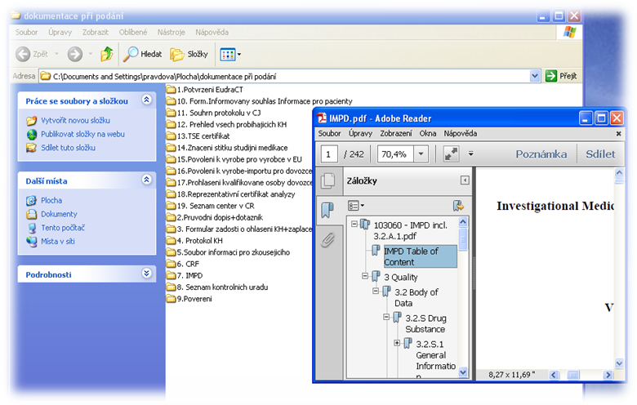

Formát dokumentace
NEDOSTATKY V PŘEDKLÁDANÉ FARMACEUTICKÉ DOKUMENTACI
dokumentace musí být ve strukturované formě (CTD formát)
jednotlivé soubory musí být jasně pojmenovány
v IMPD by měly být funkční záložky a odkazy na jednotlivé kapitoly
Notes:
CTD formát není eCTD formát!!!!
Čitelné, všechny stejně orientované

Slide 14
Formát dokumentace
NEDOSTATKY V PŘEDKLÁDANÉ FARMACEUTICKÉ DOKUMENTACI
Nejčastější nedostatky
  špatná čitelnost naskenovaných dokumentů
  naskenované stránky mají odlišnou orientaci
  vlastní číslování každé kapitoly místo číslování celého dokumentu
  kapitoly nejsou v jednom dokumentu, ale každá ve své složce
Notes:
Styl babuška (složka ve složce ve složce)

Slide 15
Závazná sdělení
NEDOSTATKY V PŘEDKLÁDANÉ FARMACEUTICKÉ DOKUMENTACI
  !!!Závazná sdělení jsou od toho, aby byla plněna!!!
  !!!Když se zadavatel zaváže, že něco změní, opraví, doplní…není možné, aby v rámci doplňku opět podal neopravené IMPD!!!

Slide 16
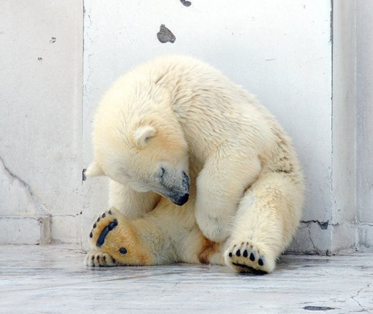
Děkuji za pozornost
NEDOSTATKY V PŘEDKLÁDANÉ FARMACEUTICKÉ DOKUMENTACI
Dotazy ?

Slide 17

Děkujeme za pozornost
Státní ústav pro kontrolu léčiv
Šrobárova 48, 100 41 Praha 10
tel.: +420 272 185 111
fax: +420 271 732 377
e-mail: posta@sukl.cz

